Slide 1
แบบบันทึกผลการพัฒนาคุณภาพผู้เรียน
ชั้นมัธยมศึกษาปีที่ 4/10 ภาคเรียนที่ 1 ปีการศึกษา 2564
กลุ่มสาระการเรียนรู้ คณิตศาสตร์ รายวิชา คณิตศาสตร์พื้นฐาน รหัสวิชา ค31101
เวลาเรียน 2 ชั่วโมง/สัปดาห์ 40 ชั่วโมง/ภาคเรียน จำนวนหน่วยกิต 1 หน่วยกิต
““เพื่อรับเงินเยียวยา””
การอนุมัติผลการเรียน
ลงชื่อ …………………………….. ผู้สอน
ลงชื่อ …………………………….. หัวหน้ากลุ่มสาระการเรียนรู้
ลงชื่อ …………………………….. หัวหน้างานวัดผลประเมินผล
เรียนเสนอพิจารณา
ลงชื่อ …………………………….. รองผู้อำนวยการกลุ่มบริหารวิชาการ
อนุมัติ ไม่อนุมัติ
ลงชื่อ ……………………………..
ผู้อำนวยการโรงเรียนสุวรรณภูมิวิทยาลัย
ครูผู้สอน
นางจิราพร คนตรง
ครูผู้สอน
โรงเรียนสุวรรณภูมิวิทยาลัย
สังกัดสำนักงานเขตพื้นที่การศึกษามัธยมศึกษาร้อยเอ็ด
สังกัดสำนักงานการศึกษาขั้นพื้นฐาน
กระทรวงศึกษาธิการ

Slide 2
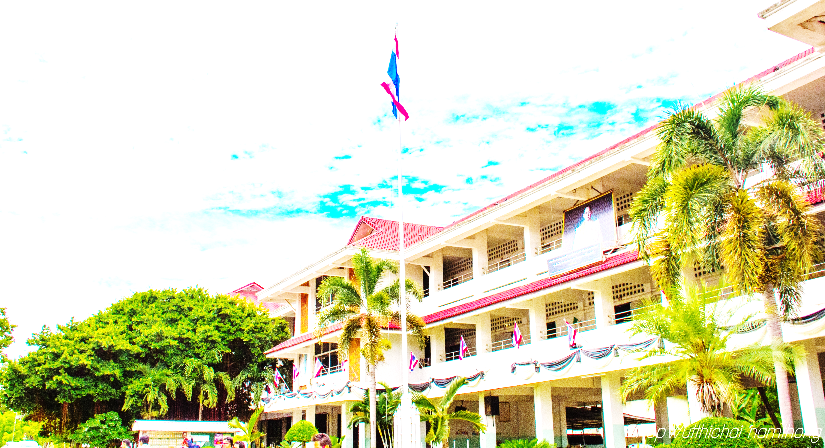
โรงเรียนสุวรรณภูมิวิทยาลัย
สังกัดสำนักงานเขตพื้นที่การศึกษามัธยมศึกษาร้อยเอ็ด
สังกัดสำนักงานการศึกษาขั้นพื้นฐาน
กระทรวงศึกษาธิการ

